Slide 1
Муниципальное бюджетное дошкольное образовательное учреждение
муниципального образования Плавский район
«Детский сад «Родничок»
Обобщение опыта работы по теме
«Дидактическая игра как средство экологического воспитания
детей дошкольного возраста»
Воспитатель: Попова Наталья Анатольевна

Slide 2
Тема: «Дидактическая игра как средство экологического воспитания детей дошкольного возраста»
Цель: изучение проблемы использования дидактических игр как средства формирования экологической культуры дошкольников

Slide 3
Актуальность:
Экологическое воспитание детей – современное направление педагогики, складывающееся в последние годы и сменившее традиционно представленное в программах ознакомления детей с природой.
Результатом экологического воспитания дошкольника является экологическая культура личности – это знания о природе и их экологическая направленность, умение использовать их в реальной жизни, в поведении, в разнообразной деятельности (в играх, труде, быту)

Slide 4
Задачи:
- Изучить и проанализировать психолого-педагогическую литературу по проблеме использования возможностей дидактической игры как средства экологического воспитания ребенка-дошкольника.
- Изучить особенности экологической воспитанности детей для построения соответствующей работы по экологическому воспитанию средствами дидактических игр.
- Определить эффективность работы по применению дидактических игр как средства формирования экологической культуры.
- Дать детям посредством дидактических игр представление о взаимосвязи и взаимодействии живых организмов в природе.
- Развивать у детей познавательный интерес к миру природы.
- Формировать посредством дидактических игр первоначальные умения и навыки экологически грамотного и безопасного для природы и для самого ребенка поведения.
- Формировать у детей положительное отношение к самостоятельной деятельности по сохранению и улучшению окружающей среды.
- Формировать элементарные умения предвидеть последствия некоторых своих действий по отношению к окружающей среде.
- Воспитывать у детей нравственность, духовность, любовь, бережное отношение к окружающему миру в целом и родному краю.

Slide 5
Ожидаемые результаты:
- Дети будут иметь представление о взаимосвязи и взаимодействии живых организмов в природе, понимать, что Земля – наш общий дом, а человек - часть природы
- Дети ближе познакомятся с флорой и фауной родного края, освоят элементарные нормы поведения по отношению к природе
- Дети станут больше интересоваться миром природы, появится эмоционально положительное отношение к объектам природы
- Дети научатся беречь и улучшать окружающую среду, предвидеть последствия некоторых своих действий по отношению к природе
- Дети научатся видеть красоту природы и родного края

Slide 6
Дидактические игры экологического содержания помогают увидеть целостность отдельного организма и экосистемы, осознать уникальность каждого объекта природы, понять, что неразумное вмешательство человека может повлечь за собой необратимые процессы в природе.
Они способствуют развитию у детей наблюдательности и любознательности, вызывают у них интерес к объектам природы.

Slide 7
Виды дидактических игр по экологии:
- предметные (игры с использованием различных предметов природы – листья, шишки, семена, камешки и т.д. Они используются с целью уточнения и конкретизации знаний о качествах и свойствах объектов природы: «Чудесный мешочек», «Вершки и корешки, «С чьей ветки детки» и т.д. )
- настольно-печатные (типа лото, домино, разрезных картинок и др.: «Что где растет?», «Времена года», «Кто чья мама?» и т.д. Данные игры дают возможность систематизировать знания детей о растениях, животных, явлениях природы)
- словесные (не требующие никакого наглядного материала: «Земля, вода, воздух», «Угадай, кто я?», «Когда это бывает»? и т.д. Они проводятся для закрепления, обобщения, систематизации имеющихся у детей представлений о мире природы)

Slide 8
Дидактические игры экологического содержания
для обогащения экологических представлений
для воспитания эмоционально-ценностного отношения к природе
о многообразии и разнообразии для развития эстетического
природных объектов восприятия природы
о взаимосвязи в природе для формирования нравственно-
оценочного опыта поведения в природе
о человеке как части природы
о культуре поведения в природе

Slide 9
Игры для обогащения экологических представлений – это всевозможные предметные, настольно-печатные и словесные игры. В данных играх закрепляются, уточняются, систематизируются знания об объектах природы, их отличительных особенностях, пользе для человека. В такие игры часто включается элемент соревнования, как индивидуального, так и командного, а также проблемные ситуации.
В играх этого блока дошкольники проявляют творческую деятельность, разные компоненты психики: ощущение, восприятие, память и т.д., а это значит, что происходит активизация всех познавательных процессов.

Slide 10
Суть дидактических игр для развития эстетического восприятия природы состоит в том, что дошкольники при непосредственном контакте с природными объектами (наблюдении, прикосновении к растению, животному, поглаживание ствола, листьев и т.д.) должны рассказывать что-либо интересное об объекте природы. Это могут быть особенности внешнего вида, роста, развития, ухода или случаи бережного (жестокого) отношения людей к растениям, животным. Ребенок становится внимательным к миру природы и ко всему, что в нём происходит, занимает позицию защитника и созидателя красоты в природе.
Основу дидактических игр для формирования нравственно-оценочного опыта поведения в природе составляют определенные ситуации. В ходе игр обсуждаются последствия хороших и плохих поступков сверстников, идёт поиск собственных решений в трудных ситуациях, дети учатся мотивировать свои решения. Понять муравья, бабочку, травинку ребенок сможет тогда, когда себя представит в их роли, посмотрит на мир их глазами. Ребенок учится ставить себя на место слабого, на место того, кто нуждается в уходе и защите, и понимать, что жестокость по отношению к живому – это зло. После этого они начинают бережно относиться к обитателям живой природы.

Slide 11
Итоги работы по теме самообразования
за 2022 – 2023 учебный год
Проведена диагностика воспитанников с целью выявить у детей уровень знаний по данной теме.
В процессе диагностического исследования велись наблюдения за детьми в свободной и в непосредственно-образовательной деятельности. Была создана диагностическая таблица, в которой оценивались умения и навыки детей.

Slide 12
Сравнительные результаты сформированности
экологических представлений у детей (2022-2023 уч. год)
 | Сентябрь | Май
Сформированность представлений детей о жизни животных:
Низкий уровень | 87,5 % | 50 %
Средний уровень | 12,5 % | 37,5 %
Высокий уровень | 0 % | 12,5 %
Сформированность представлений о жизни растений:
Низкий уровень | 75 % | 50 %
Средний уровень | 25 % | 50 %
Высокий уровень | 0 % | 0 %
Сформированность представлений об объектах и явлениях неживой природы:
Низкий уровень | 75 % | 50 %
Средний уровень | 25 % | 37,5 %
Высокий уровень | 0 % | 12,5 %
Сформированность представлений об отношениях к объектам природы:
Низкий уровень | 100 % | 50 %
Средний уровень | 0 % | 50 %
Высокий уровень | 0 % | 0 %

Slide 13
Как показывают результаты диагностики, в начале учебного года дети испытывали значительные сложности при выполнении практически всех диагностических заданий. Например, при выявлении экологических представлений о мире животных, растений, об объектах и явлениях неживой природы, дети в ответ на просьбу педагога называли объекты, выделяя их признаки и свойства только непосредственно в деятельности, различали и называли минимальное число объектов природы, не знали, например, основное строение растений и их состояние по сезонам. Что касается бережного отношения детей к объектам природы, то следует отметить слабое выражение эмоциональных реакций при общении с природой, дети эпизодически принимали участие в уходе за растениями и животными и мотивировали необходимость бережного отношения к объектам природы, исходя из их утилитарной пользы для человека.

Slide 14
К концу учебного года дети стали лучше ориентироваться в объектах природы, стали различать большее количество конкретных видов деревьев, кустарников, животных разных экологических групп; значительно увеличилось качество и количество представлений о флоре и фауне, некоторых особенностях органов животных, стали замечать и понимать признаки «живого» – движение, питание, состояние по сезонам; значительно расширились представления о росте и развитии растений и животных, о месте обитания и способах их существования. Дети стали проявлять живой интерес к ярким, динамичным объектам природы, под влиянием взрослого стали проявлять любознательность в непосредственном общении с природой, стали осознавать необходимость бережного отношения к объектам природы, но все же мотивировали его только практическим или эстетическим значением данного объекта для людей.

Slide 15
Результаты проведенной диагностики позволяют сделать вывод, что выбранные мною методы и приемы способствуют повышению уровня экологической культуры детей, развитию у них нравственных качеств, а также воспитанию бережного отношения к природе. Анализ полученных результатов позволяет отметить положительную динамику в плане формирования у детей экологических представлений.
В игровой деятельности дети стали понемногу усваивать правила поведения в природе, нравственные нормы; у старших ребят появилась ответственность, бескорыстная помощь и сострадание. В игре, примеряя на себя роли животных и растений, воссоздавая их действия и состояния, дети начали проникаться к ним чувством сопереживания. Они стали осознавать, что человек и природа взаимосвязаны, поэтому забота о природе есть забота о человеке, его будущем.
Но максимальный результат еще не достигнут, поэтому необходимо продолжить работу в этом направлении.
В ходе систематической, планомерной и целенаправленной работы должны произойти существенные положительные изменения в показателях экологической воспитанности посредством использования системы дидактических игр как одного из средств экологического воспитания дошкольников.

Slide 16
План работы по самообразованию
на 2023 – 2024 учебный год

Slide 17
Содержание работы
1. Продолжить повышать уровень знаний по данной теме путём изучения необходимой литературы (А.К. Бондаренко «Дидактические игры в детском саду», С.Н. Николаева «Как осуществлять экологическое воспитание дошкольников в детском саду», Е.И. Удальцова «Дидактические игры в воспитании и обучении дошкольников»).
2. Знакомиться с опытом коллег, используя интернет-ресурсы.
3. Участвовать в вебинарах, онлайн-конференциях и форумах.
4. Пройти курсы повышения квалификации.
5. Принять участие в педагогических конкурсах (муниципальных, региональных, всероссийских).
6. Подготовить материал по теме самообразования для выступления на педагогическом совете.

Slide 18
7. Дополнить картотеку дидактических игр экологической направленности.
8. Обновить уголок природы.
9. Пополнить уголок экспериментирования.
10. Разработать перспективный план работы с детьми по формированию экологической культуры.
11. Составить тематическое планирование по использованию дидактических игр по экологии.
12. Составить перспективный план работы с родителями по экологическому воспитанию детей.

Slide 19
План работы с детьми
Задачи:
- изучать уровень развития детей по данной теме;
- развивать память, мышление, фантазию, внимание;
- вовлекать детей в активную познавательную деятельность путём подбора педагогом интересных и разнообразных дидактических игр.

Slide 20
Месяц | Содержание работы
Сентябрь | Экскурсия по участку детского сада, сбор природного материала. Изготовление с детьми поделок из природного материала. Разучивание стихотворений, чтение художественной литературы. Диагностика экологической воспитанности детей.
Октябрь | Беседа о взаимосвязях в природе. Выставка рисунков: «Золотая осень». Праздник осени. Дидактические игры.
Ноябрь | Экскурсия вокруг детского сада: наблюдение за произошедшими изменениями в природе. Развешивание кормушек на участке. Составление и отгадывание загадок про осенние явления в природе. Дидактические игры.

Slide 21
Декабрь | Просмотр презентаций: «Животные и птицы зимой». Игры-экспериментирования со снегом. Раскрашивание картинок «Времена года». Рассматривание следов на снегу.
Январь | Наблюдение за птицами на кормушке. Конкурс снежных скульптур. Чтение и разучивание стихотворений о зиме. Дидактические игры.
Февраль | Выставка фотографий: «Наши питомцы». Повторение правил поведения в природе: рисование с детьми природоохранных схем. Рисунки на тему: «Матушка-зима». Дидактические игры.

Slide 22
Март | Наблюдения за весенними изменениями в живой и неживой природе. Чтение рассказов на экологическую тему. Просмотр видеофильма о весне. Дидактические игры.
Апрель | Праздник: «Птицы – наши друзья». Выставка рисунков: «Перелетные и зимующие птицы». Беседы о взаимосвязях в природе. Реализация проекта «Огород на окне». Дидактические игры.
Май | Разучивание стихотворений о весне. Коллективная аппликация: «Весеннее настроение». Дидактические игры. Итоговая диагностика.
Июнь – август | Прогулки, наблюдения, дидактические игры на воздухе, чтение стихов и рассказов на экологическую тему, придумывание с детьми экологических сказок. Фотовыставка «Мы и природа».

Slide 23
План работы с родителями по экологическому воспитанию детей
Цель: довести до родителей важность темы.

Slide 24
Месяц | Содержание работы
Сентябрь | Совместное изготовление с детьми поделок для районной флористической выставки. Анкетирование по экологическому воспитанию детей. Родительское собрание «Экологическое воспитание дошкольников через дидактические игры».
Октябрь | Участие в акции «Собери макулатуру – спаси дерево». Буклеты с дидактическими играми про растения, овощи и фрукты.
Ноябрь | Консультация «Экологическое воспитание в семье». Конкурс на изготовление лучшей кормушки.
Декабрь | Консультация «Приучите птиц в мороз к своему окну…» Буклеты с дидактическими играми про птиц.
Январь | Папка-передвижка «Что наблюдать с детьми в природе зимой?»
Февраль | Фотовыставка «Наши питомцы». Консультация «Развиваем желание заботиться о природе».

Slide 25
Март | Деловая игра на родительском собрании «Природа и мы». Совместное творчество с детьми «Пришла весна-красна» (рисунки, поделки, сочинение рассказов).
Апрель | Развешивание скворечников на участке детского сада. Буклеты с дидактическими играми про живую и неживую природу.
Май | Родительское собрание «Обмен опытом по экологическому воспитанию в семье».
Июнь | Консультация «Как организовать летний отдых детей». Памятка для родителей «Азбука поведения в природе».
Июль | Буклет с дидактическими играми про диких и домашних животных.
Август | Выставка семейных фотографий «Мы и природа».

Slide 26
Тематическое планирование
по использованию дидактических игр

Slide 27
Месяц | Название игры
Сентябрь | 1. «Что это такое?». Упражнять детей в умении отгадывать предметы живой или неживой природы. 2. «Четвертый лишний». Закреплять знания детей о фруктах и овощах. 3. «Что в корзинку мы берем?» Закрепить знание о том, какой урожай собирают в поле, в саду, на огороде, в лесу. 4. «Вершки – корешки». Закрепить представление о том, какие части овощей и фруктов люди используют в пище.
Октябрь | 1. «Земля, вода, воздух». Закреплять знания детей об объектах природы. 2. «Угадай, что в мешочке?» Учить детей описывать предметы, воспринимаемые на ощупь и угадывать их по характерным признакам. 3. «Природа и человек». Закрепить и систематизировать знания детей о том, что создано человеком, а что дает человеку природа. 4. «С какой ветки детки?» Закреплять знания детей о листьях и плодах деревьях и кустарников, учить подбирать их по принадлежности к одному растению.
Ноябрь | 1.«Кто, где живёт?» Закреплять знания о местах обитания животных. 2. «Чудесный мешочек». Закреплять знания о пище разных животных. 3. «Звери, птицы, рыбы, насекомые». Закреплять умение классифицировать животных, птиц, рыб, насекомых. 4. «Угадай, что, где растет». Закреплять знания детей о названии и местах произрастания растений.

Slide 28
Декабрь | 1.«Ягоды, овощи и фрукты». Развивать умение анализировать, сравнивать, классифицировать. 2. «Съедобное – несъедобное». Закреплять знания о съедобных и несъедобных грибах и ягодах. 3. «Четвертый лишний». Закреплять знания детей о насекомых, птицах, зверях. 4. «Времена года». Формировать у детей понятия о временах года и о зависимости жизни живой природы от сезонных изменений, происходящих в неживой природе.
Январь | 1.«Летает, плавает, бегает». Закреплять знания об объектах живой природы. 2. «Отгадай, кто это?» Закреплять представления детей о характерных признаках диких и домашних животных. 3. «Когда это бывает?» Закреплять представления детей о сезонных явлениях в природе. 4. «На птичьем дворе». Закрепить знание названий домашних птиц.
Февраль | 1. «Разберем и соберем». Закреплять умение находить и называть части растения. 2. «Что есть у птицы (зверя, рыбы, насекомого)?» Закреплять знания о частях тела животных. 3. «Что бывает у зимы?» Закреплять знания о характерных признаках времен года. 4. «Чья мама?» Закреплять знание названий домашних животных и их детёнышей.

Slide 29
Март | 1.«Чей малыш?» Закреплять знание названий диких животных и их детенышей. 2. «Четвертый лишний». Закреплять знания о перелетных и зимующих птицах. 3. «Рассели животных по Земле». Закреплять знание об особенностях приспособления животных к разным климатическим условиям. 4. «Хорошо – плохо». Совершенствовать знания детей о явлениях живой и неживой природы, животных и растениях.
Апрель | 1.«Так и не так». Закрепление правил поведения в лесу. 2.«Кому нужна вода?» Закрепить знания детей о значении воды в жизни человека, животного и растительного мира. 3. «Выбери нужное». Закреплять знания о природе. 4. «Где снежинки?» Закреплять знания о различных состояниях воды.
Май | 1. «Четвертый лишний». Закреплять знания детей о насекомых, птицах, зверях. 2. «Береги природу». Закреплять знания об охране объектов природы. 3. «Что было бы, если из леса исчезли…» Закреплять знание о взаимосвязи объектов природы. 4. «Назови три предмета». Упражнять детей в классификации предметов (растения, птицы, звери, насекомые).
Июнь Июль Август | Дидактические игры по выбору детей.

Slide 30
Приложение
Подборка дидактических игр экологической направленности

Slide 31
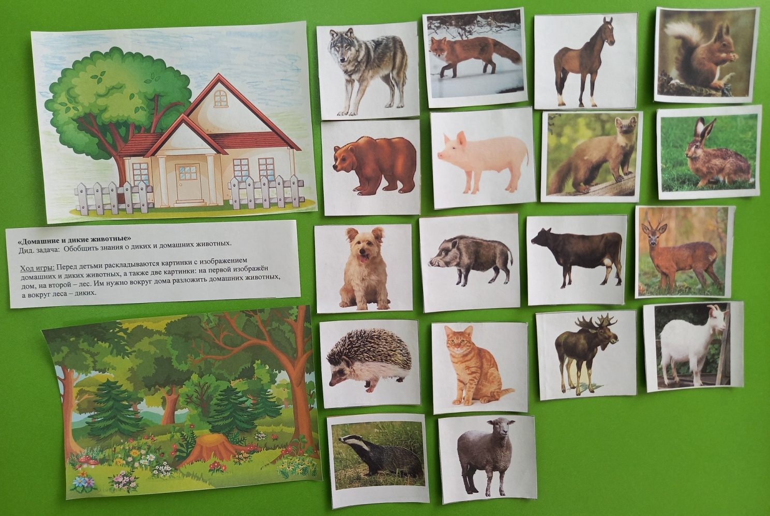
«Домашние и дикие животные»
Дид. задача: Обобщить знания о диких и домашних животных.
Ход игры: Перед детьми раскладываются картинки с изображением домашних и диких животных, а также две картинки: на первой изображен дом, на второй – лес. Им нужно вокруг дома разложить домашних животных, а вокруг леса – диких.

Slide 32
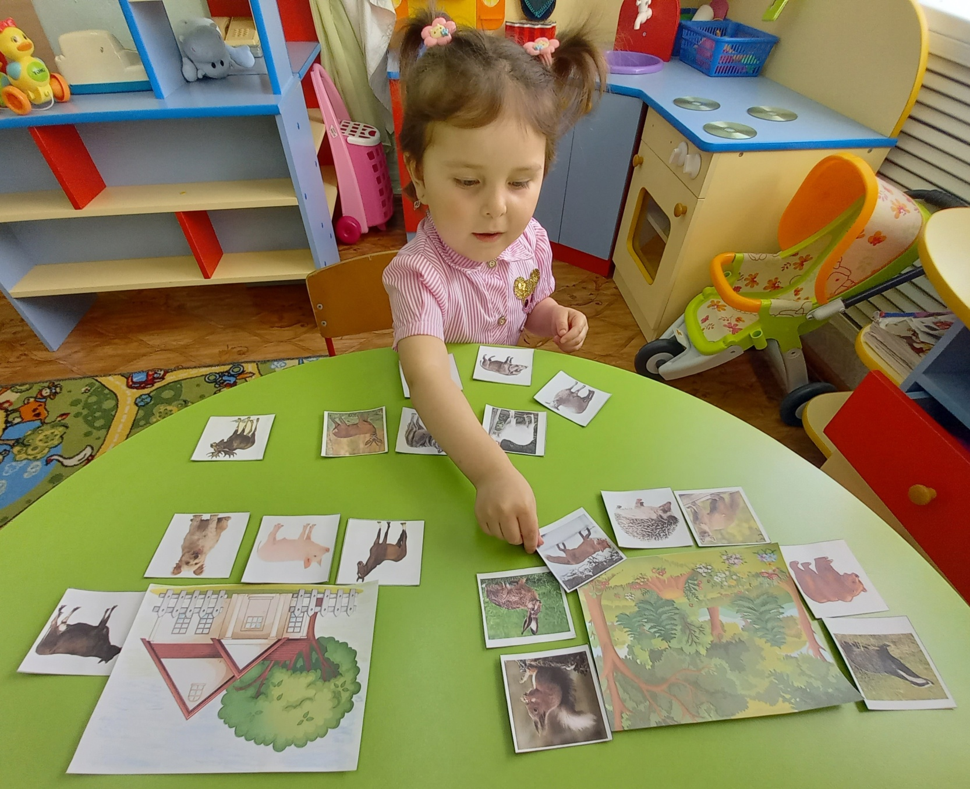

Slide 33
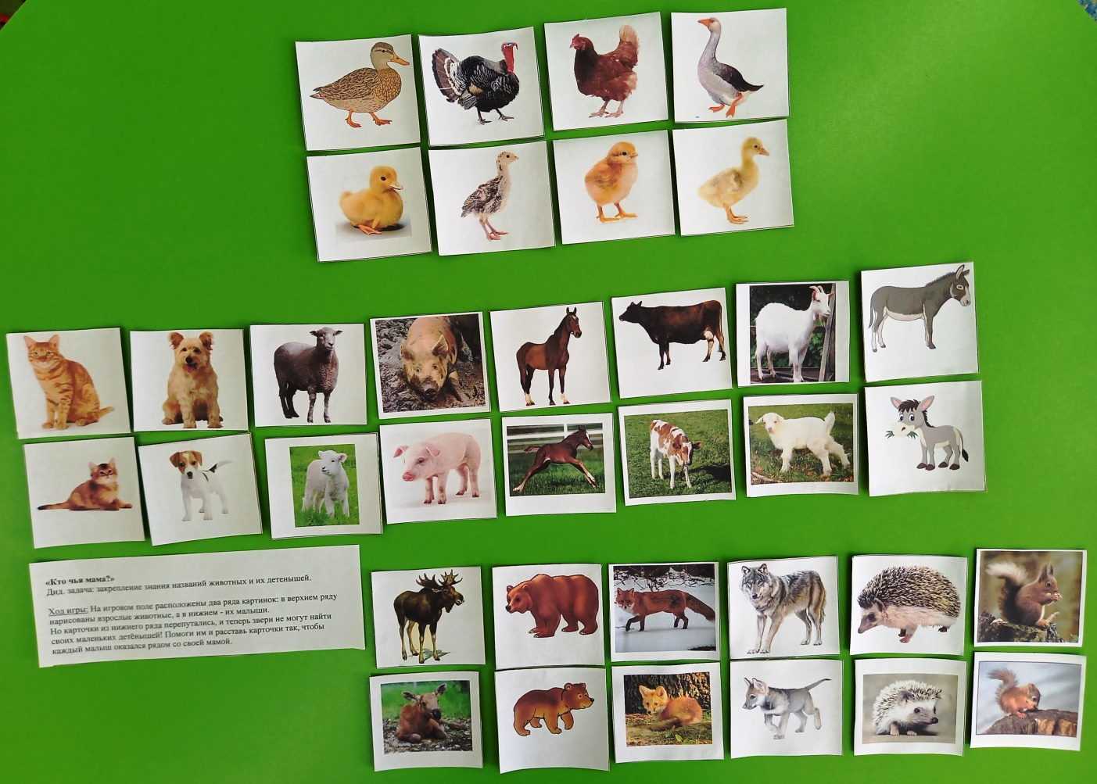
«Кто чья мама?»
Дид. задача: закрепление знания названий животных и их детенышей.
Ход игры: На игровом поле расположены два ряда картинок: в верхнем ряду нарисованы взрослые животные, а в нижнем - их малыши.
Но карточки из нижнего ряда перепутались, и теперь звери не могут найти своих маленьких детёнышей! Помоги им и расставь карточки так, чтобы каждый малыш оказался рядом со своей мамой.

Slide 34
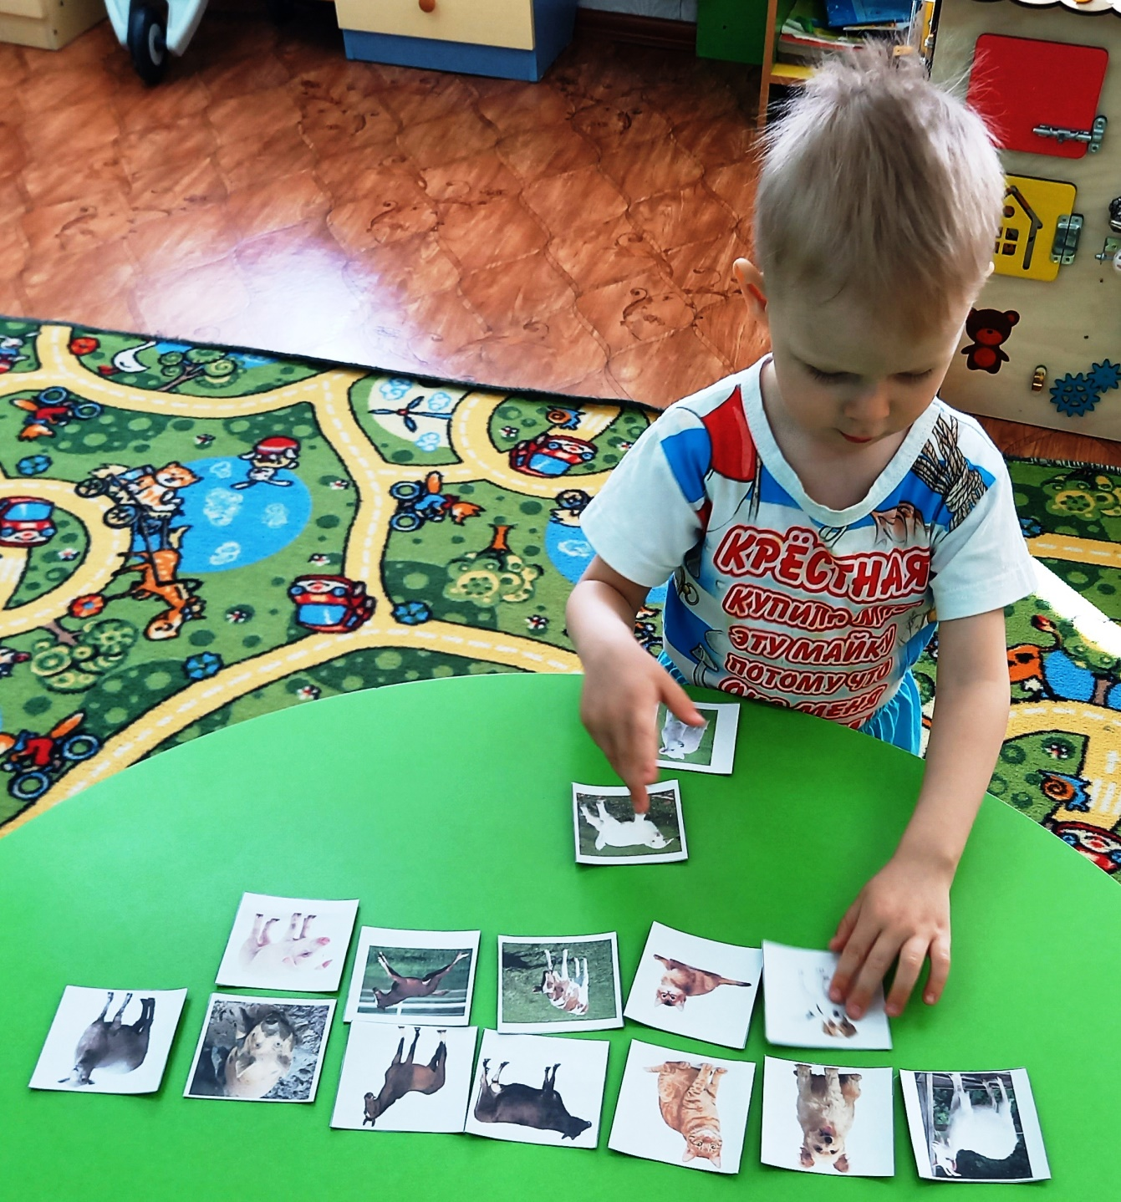

Slide 35
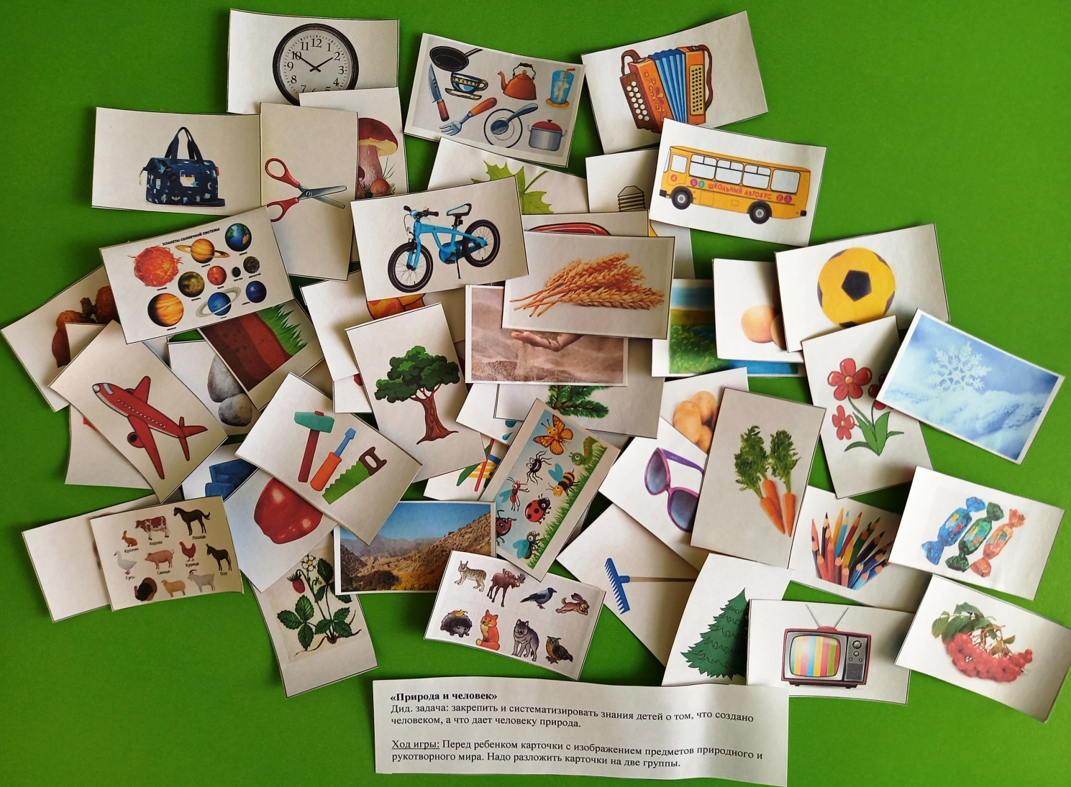
«Природа и человек»
Дид. задача: закрепить и систематизировать знания детей о том, что создано человеком, а что дает человеку природа.
Ход игры: Перед ребенком карточки с изображением предметов природного и рукотворного мира. Надо разложить карточки на две группы.

Slide 36
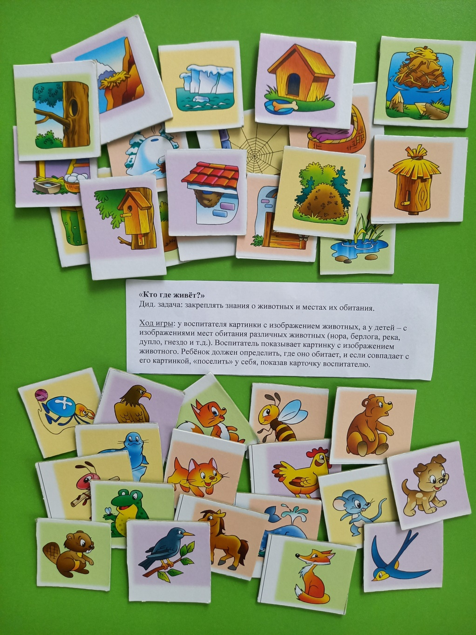
«Кто где живёт?»
Дид. задача: закреплять знания о животных и местах их обитания.
Ход игры: У воспитателя картинки с изображением животных, а у детей – с изображениями мест обитания различных животных (нора, берлога, река, дупло, гнездо и т.д.).
Воспитатель показывает картинку с изображением животного. Ребёнок должен определить, где оно обитает, и если совпадает с его картинкой, «поселить» у себя, показав карточку воспитателю.

Slide 37
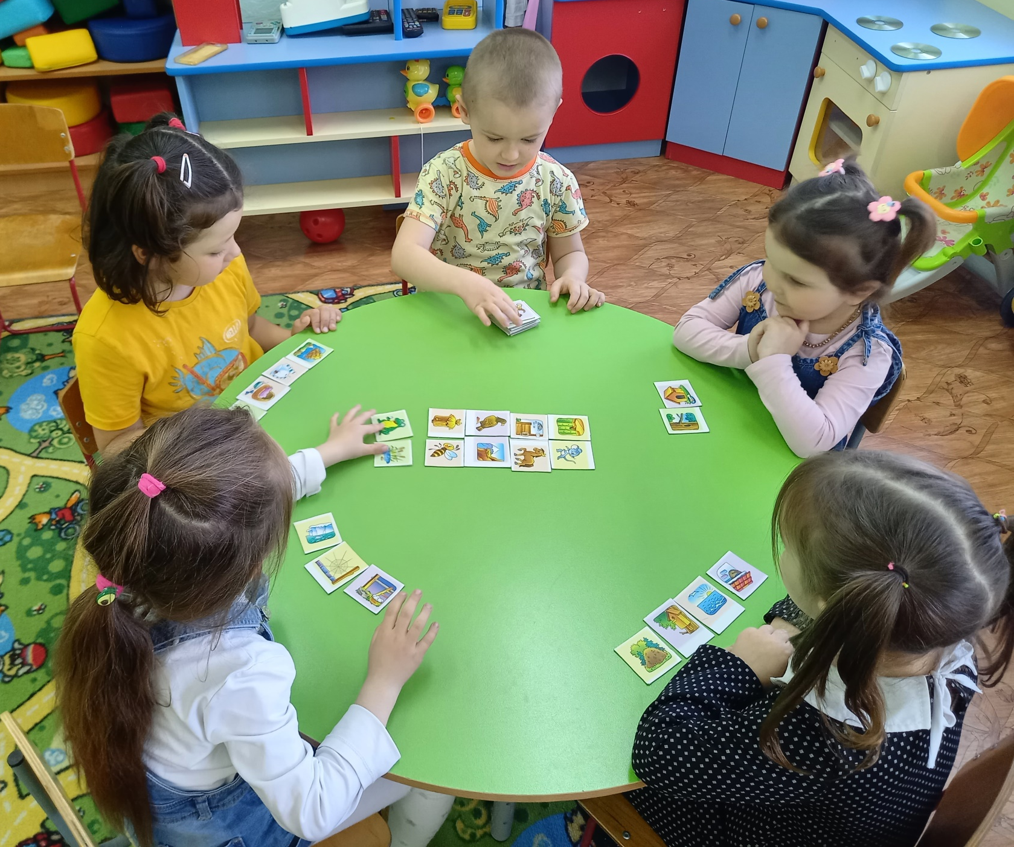

Slide 38
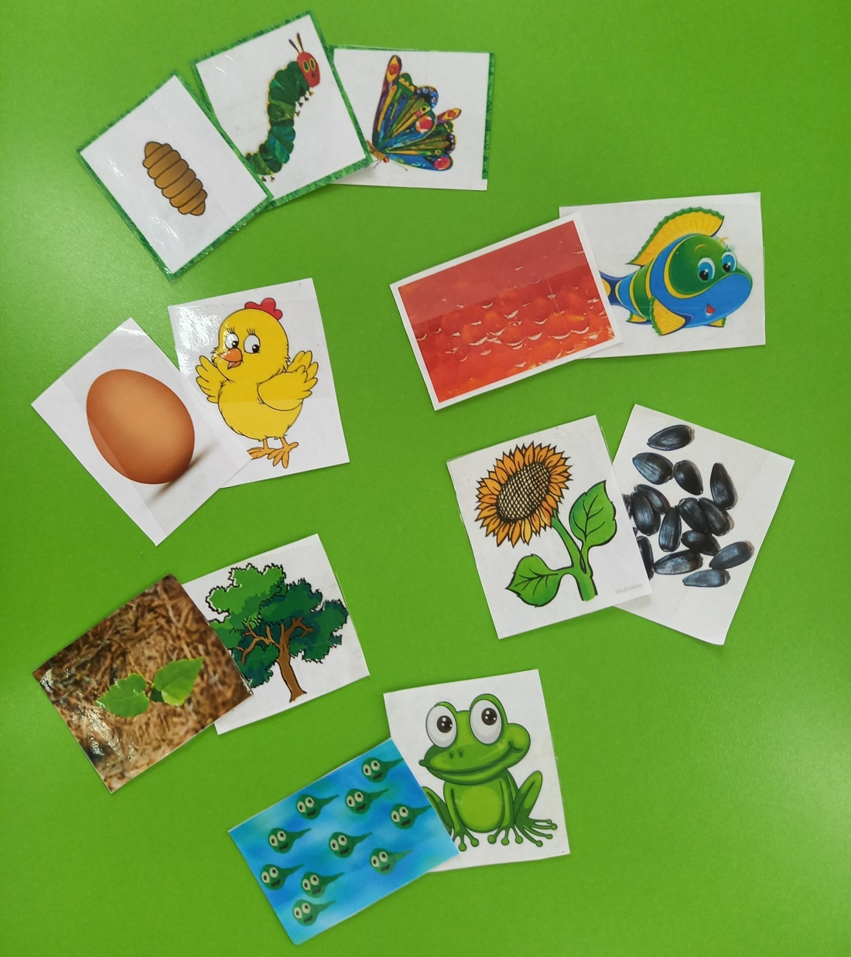
«Кто как на свет появился»
Дид.задача: закреплять представления о том, как появляются на свет живые существа.
Ход игры: Перед детьми карточки с изображением этапов развития животных и растений.
Дети совмещают подходящие карточки.

Slide 39
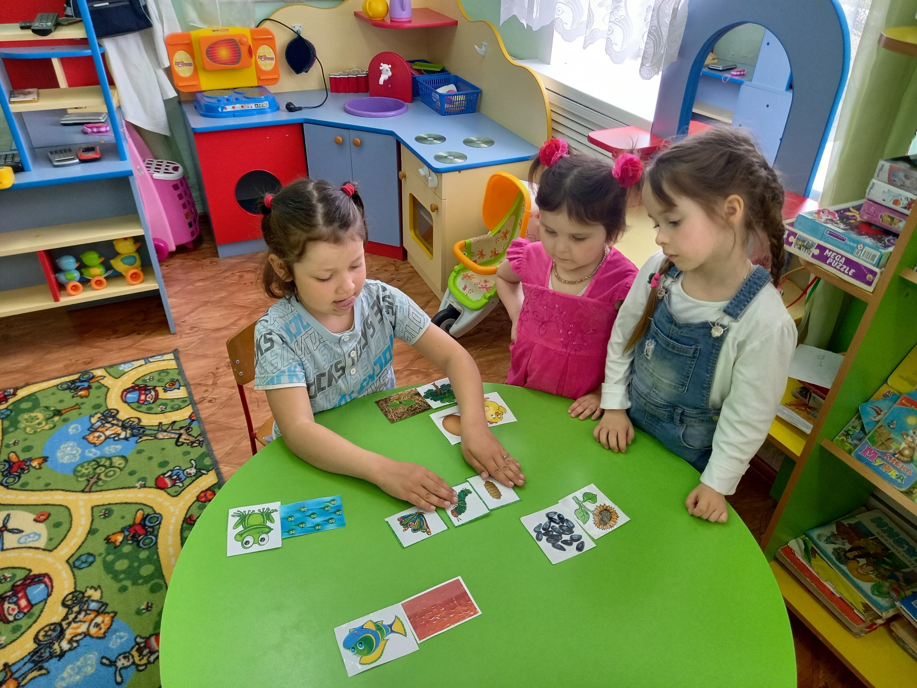

Slide 40
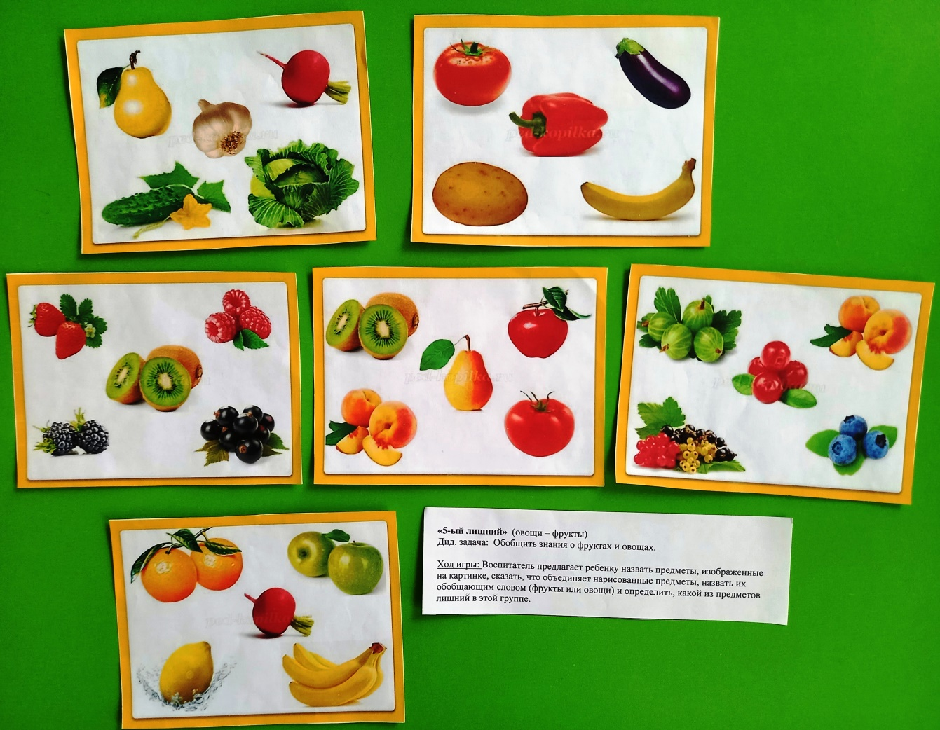
«Пятый лишний» (овощи – фрукты – ягоды)
Дид. задача: Обобщить знания о ягодах, фруктах и овощах.
Ход игры: Воспитатель предлагает ребенку назвать предметы, изображенные на картинке, сказать, что объединяет нарисованные предметы, назвать их обобщающим словом (фрукты, ягоды или овощи) и определить, какой из предметов лишний в этой группе.

Slide 41
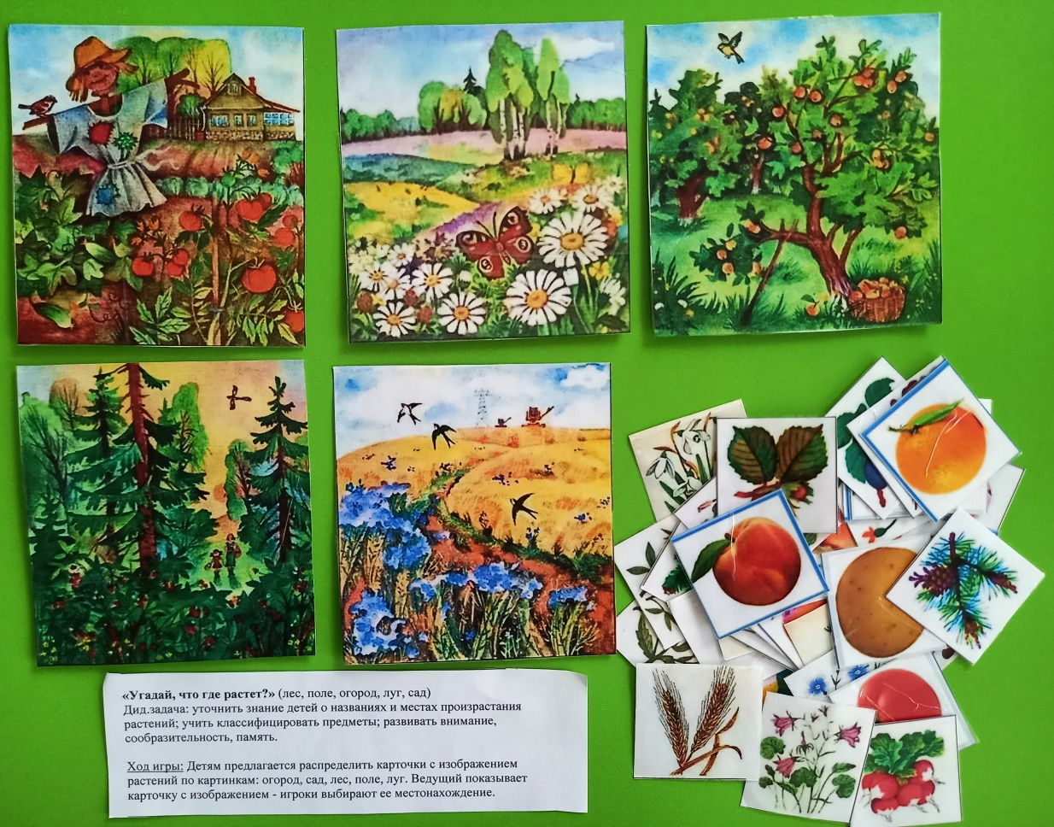
«Угадай, что где растет?» (лес, поле, огород, луг, сад)
Дид.задача: уточнить знание детей о названиях и местах произрастания растений; учить классифицировать предметы; развивать внимание, сообразительность, память.
Ход игры: Детям предлагается распределить карточки с изображением растений по картинкам: огород, сад, лес, поле, луг. Ведущий показывает карточку с изображением - игроки выбирают ее местонахождение.

Slide 42
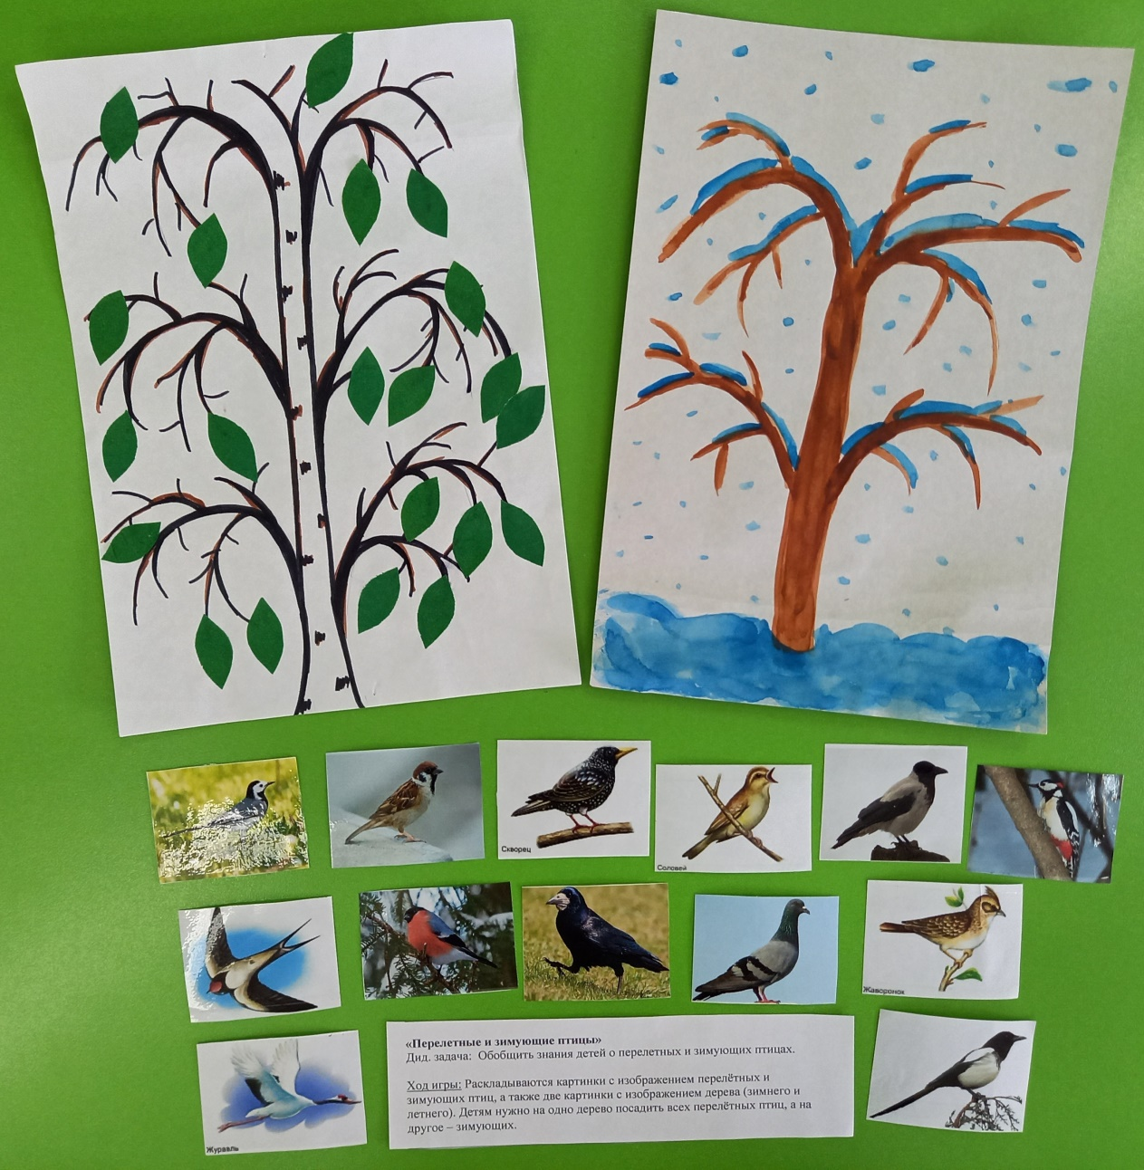
«Перелетные и зимующие птицы»
Дид. задача: Обобщить знания детей о перелетных и зимующих птицах.
Ход игры: Раскладываются картинки с изображением перелётных и зимующих птиц, а также две картинки с изображением дерева (зимнего и летнего). Детям нужно на одно дерево посадить всех перелётных птиц, а на другое – зимующих.

Slide 43
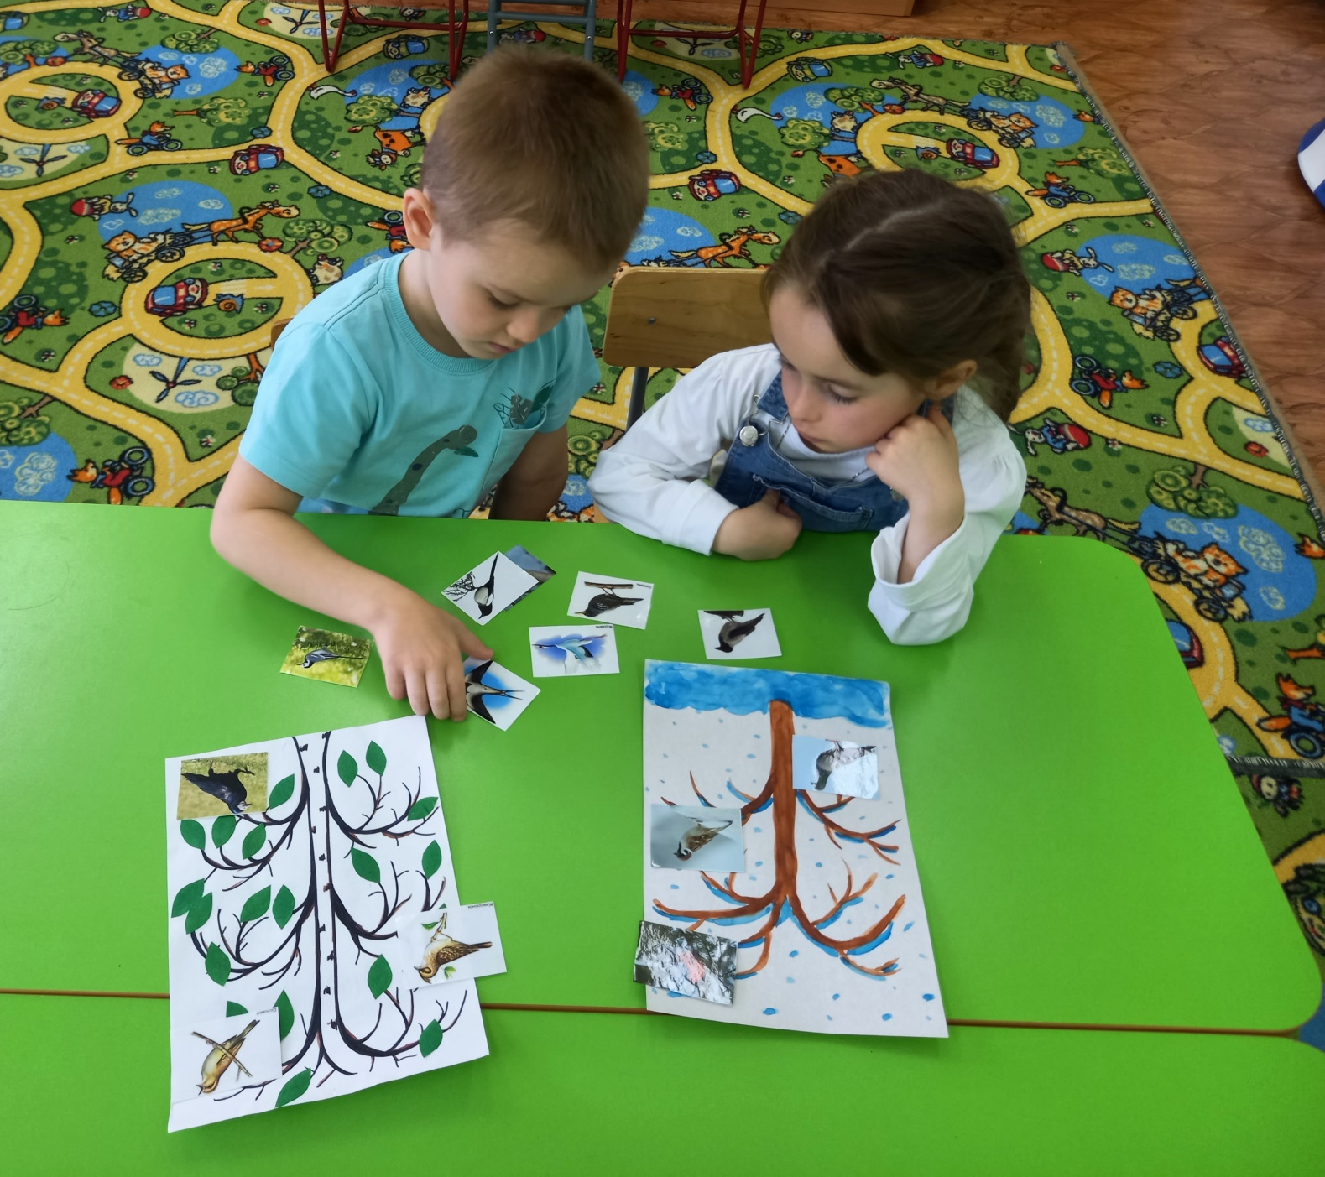

Slide 44
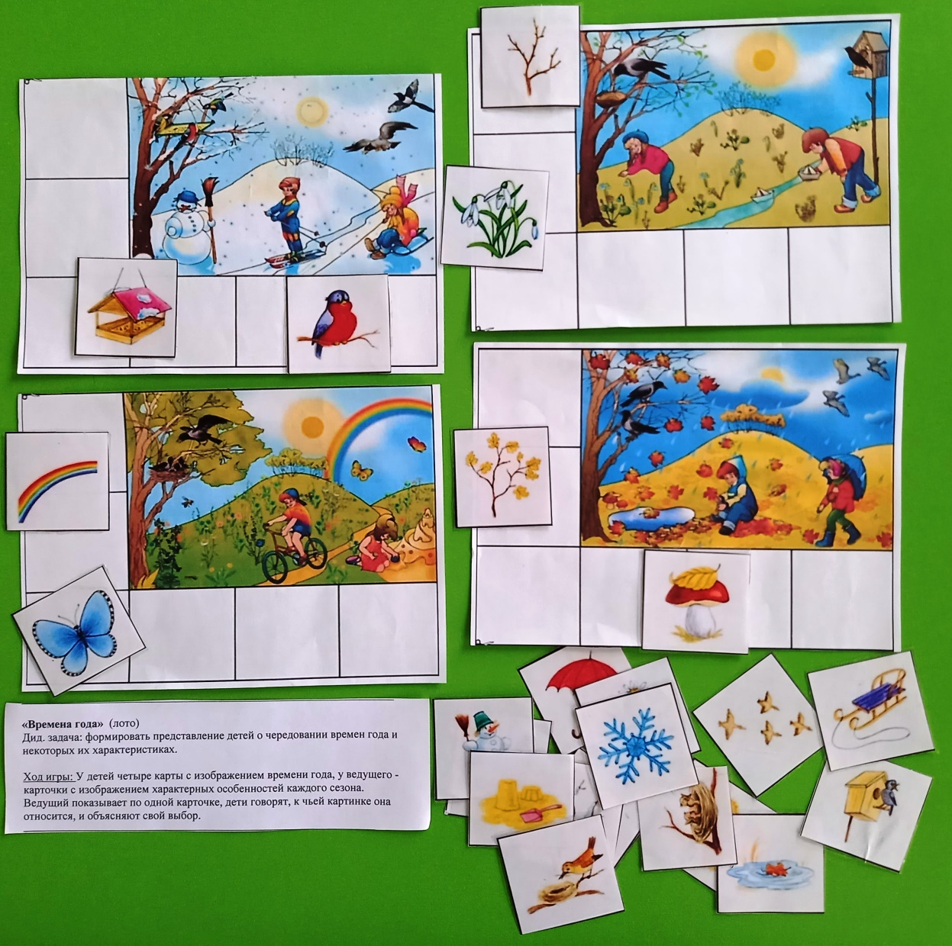
«Времена года» (лото)
Дид. задача: формировать представление детей о чередовании времен года и некоторых их характеристиках.
Ход игры: У детей четыре карты с изображением времени года, у ведущего - карточки с изображением характерных особенностей каждого сезона. Ведущий показывает по одной карточке, дети говорят, к чьей картинке она относится, и объясняют свой выбор.

Slide 45
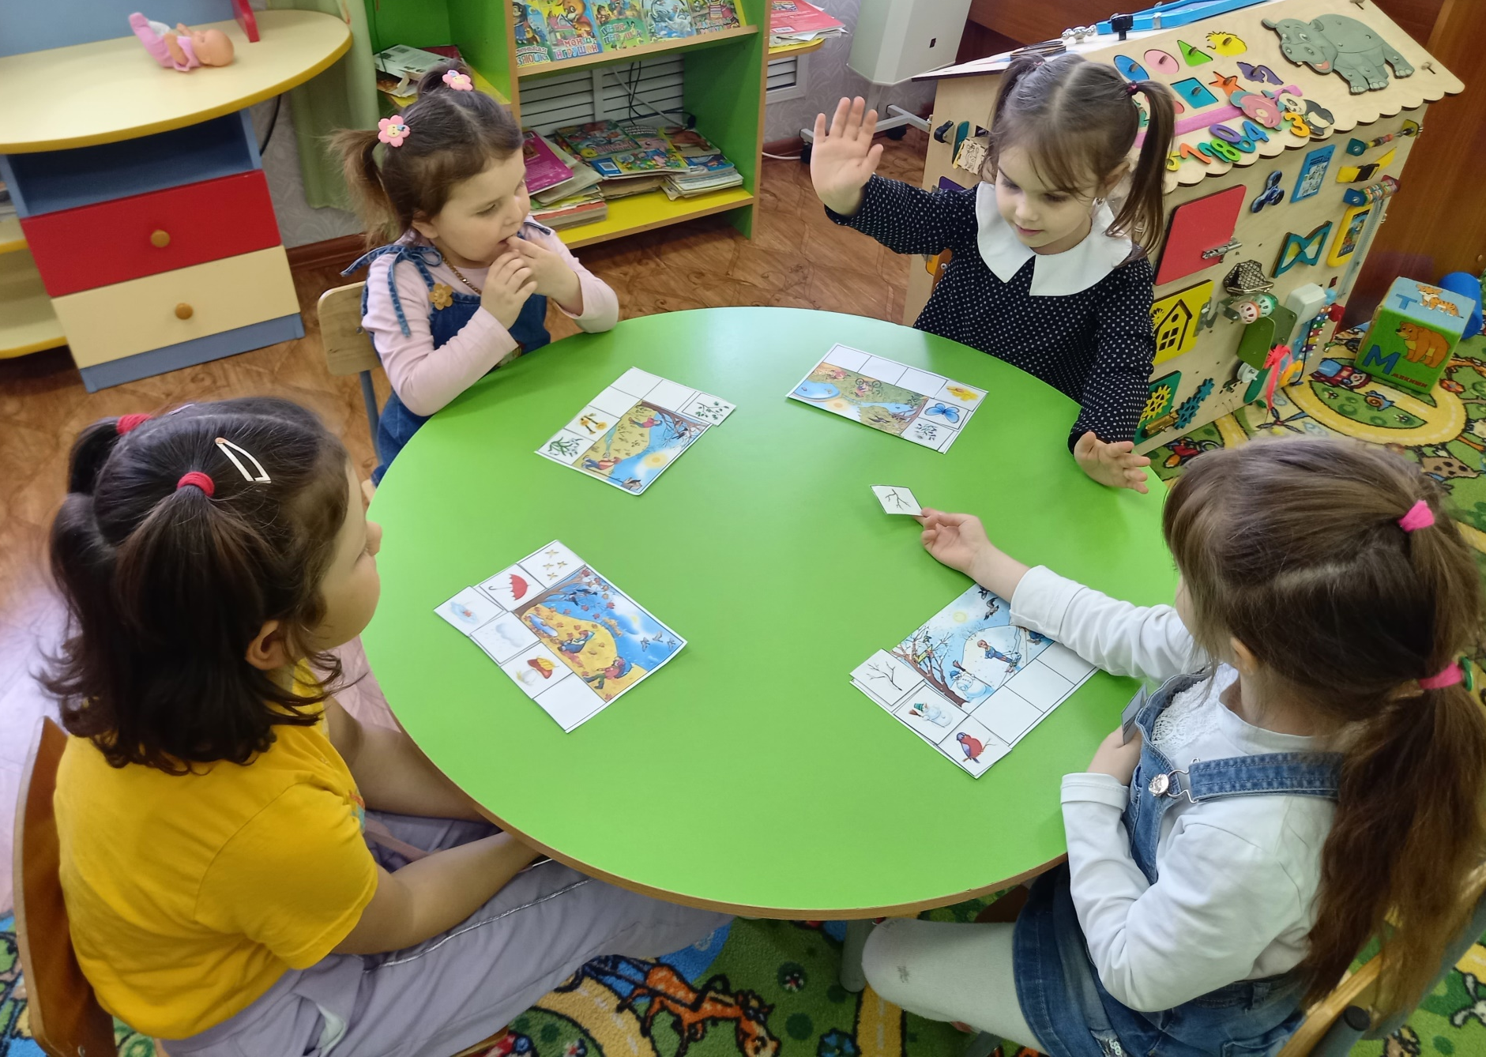

Slide 46
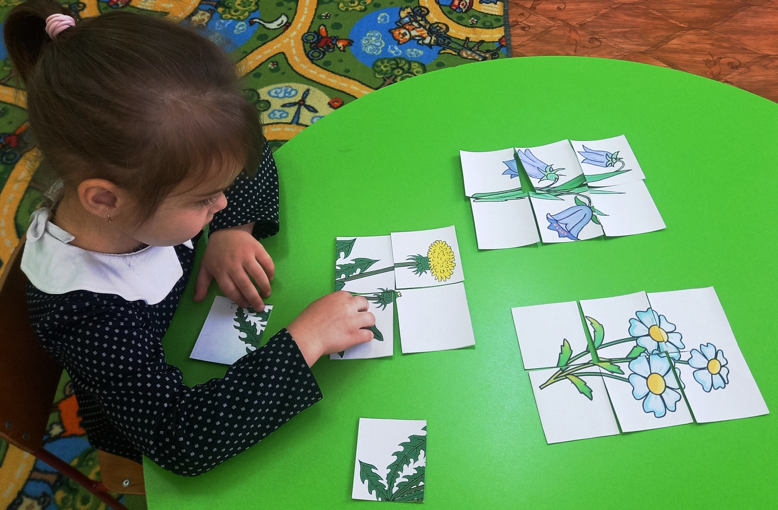
Разрезные картинки-пазлы (цветы, птицы и др.)
Дид. задача: закрепить знания названий и характерных особенностей животных,
птиц, цветов

Slide 47
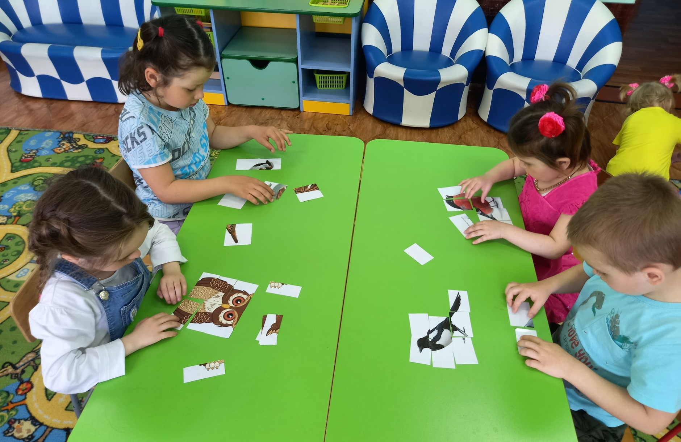

Slide 48
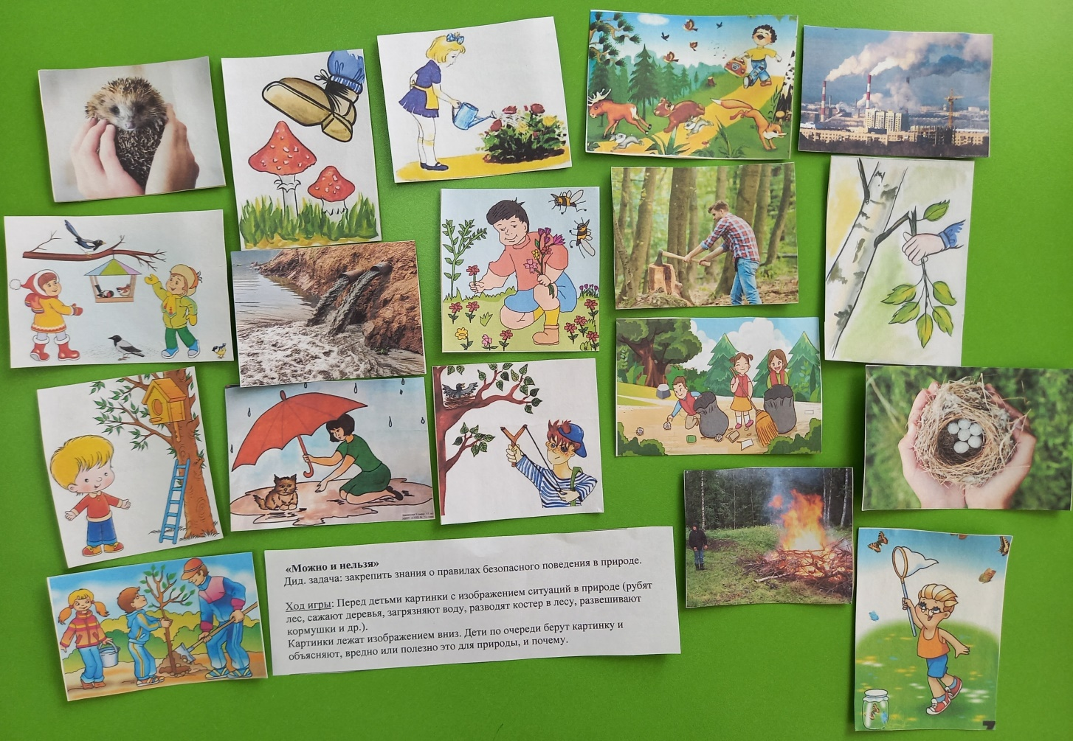
«Можно и нельзя»
Дид. задача: закрепить знания о правилах безопасного поведения в природе.
Ход игры: Перед детьми картинки с изображением ситуаций в природе (рубят лес, сажают деревья, загрязняют воду, разводят костер в лесу, развешивают кормушки и др.). Картинки лежат изображением вниз. Дети по очереди берут картинку и объясняют, вредно или полезно это для природы, и почему.

Slide 49
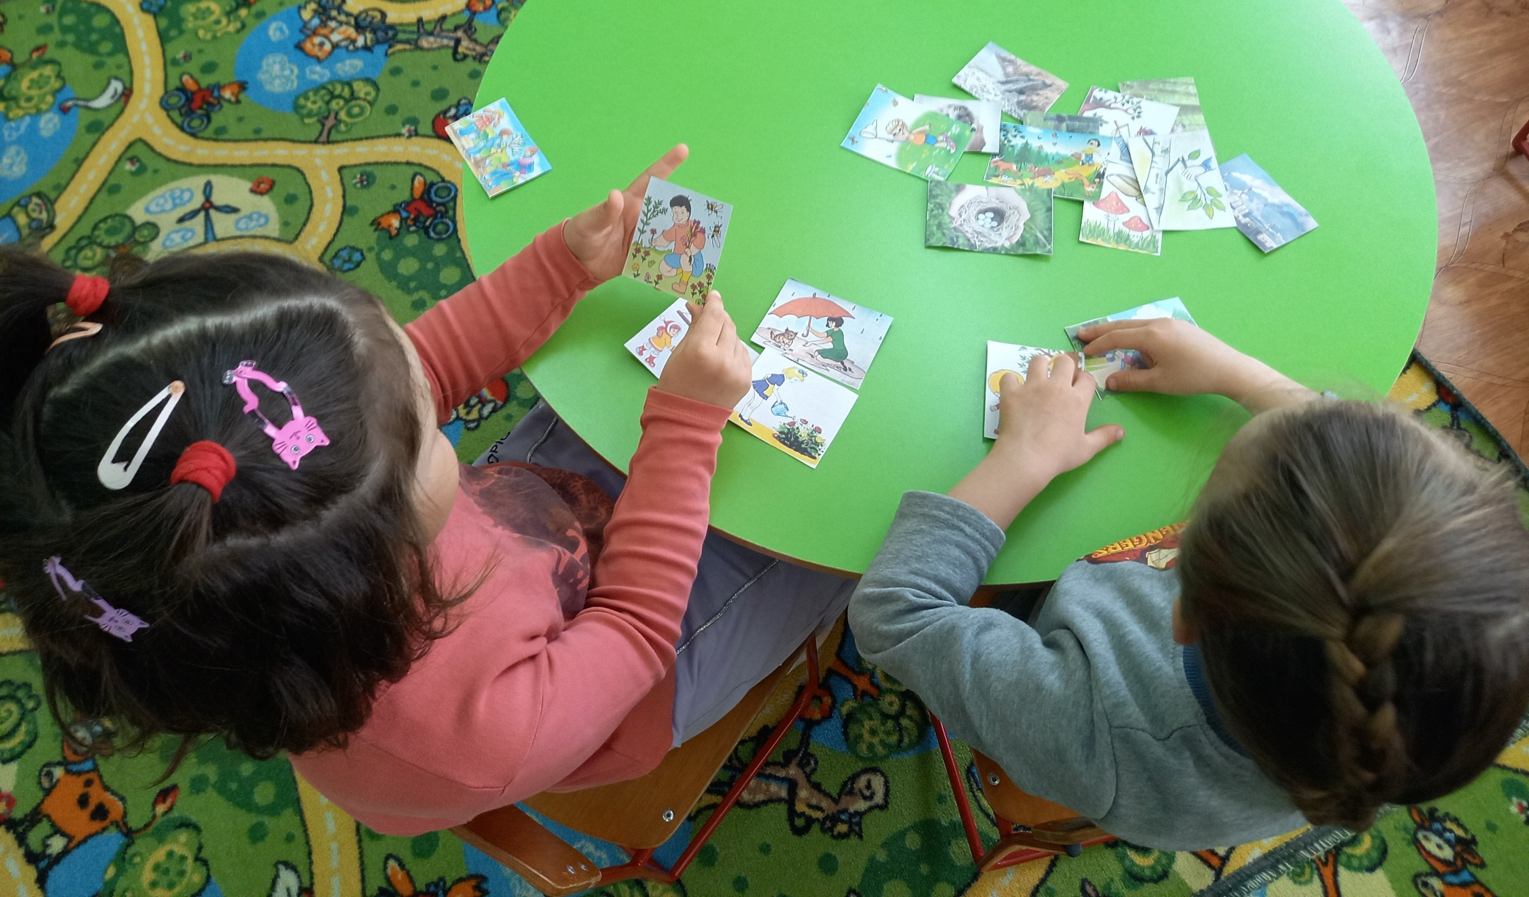

Slide 50
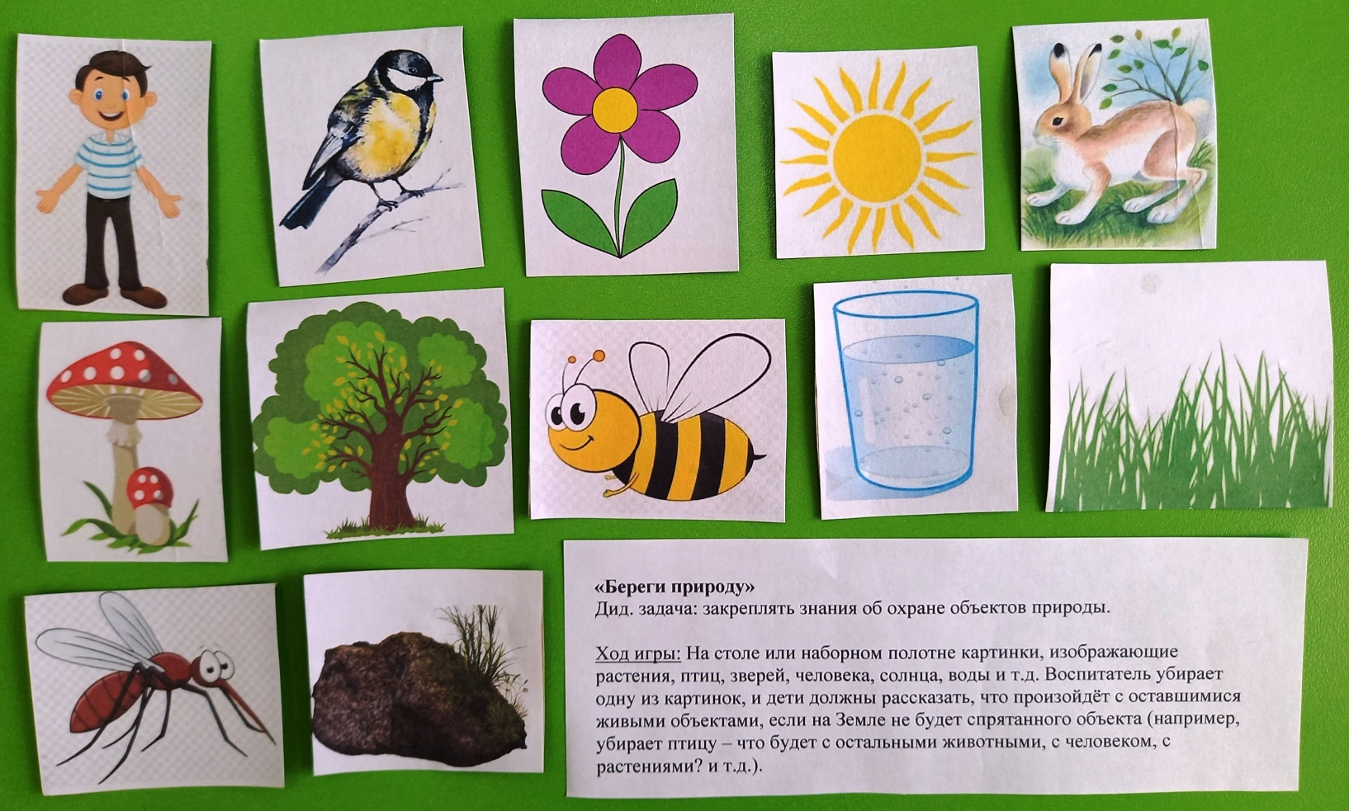
«Береги природу»
Дид. задача: закреплять знания об охране объектов природы.
Ход игры: На столе или наборном полотне картинки, изображающие растения, птиц, зверей, человека, солнца, воды и т.д. Воспитатель убирает одну из картинок, и дети должны рассказать, что произойдёт с оставшимися живыми объектами, если на Земле не будет спрятанного объекта (например, убирает птицу – что будет с остальными животными, с человеком, с растениями? и т.д.).

Slide 51
Данный комплекс дидактических игр по экологическому воспитанию может быть использован как педагогами детского сада, так и родителями.

Slide 52
Список литературы
1. Бондаренко А.К. Дидактические игры в детском саду. М., 1991.
2. Дрязгунова В.А. Дидактические игры для ознакомления дошкольников с растениями. М., 1981.
3. Карпова Е.В. Дидактические игры в начальный период обучения. Ярославль, 1997.
4. Кондрашева Ю.В. Роль дидактической игры в экологическом воспитании // Молодой ученый, 2014 г. №6.
5. Леонтьева О.М. Формирование экологической культуры у детей дошкольного возраста // Дошкольная педагогика, 2015г. № 1.
6. Николаева С.Н. Экологическое воспитание в рамках Федерального государственного образовательного стандарта дошкольного образования // Дошкольное воспитание, 2014г. № 5.
7.Николаева С.Н. Место игры в экологическом воспитании дошкольников. Пособие для специалистов по дошкольному воспитанию. М., 2006.
8. Рылеева Е.В. Вместе веселее! Дидактические игры для развития навыков сотрудничества у детей 4-6 лет. М., 2004.
9. Удальцова Е.И. Дидактические игры в воспитании и обучении дошкольников. Минск, 2009.
10. Федотова А.М. Познаем окружающий мир, играя: сюжетно-дидактические игры для дошкольников. М., 2015.

